Slide 1



TRƯỜNG THCS HOA LƯ
TỔ KHOA HỌC TỰ NHIÊN
DẠY HỌC ONLINE
MÔN VẬT LÝ 9
GV: TRẦN THỊ LỆ HẰNG

Slide 2
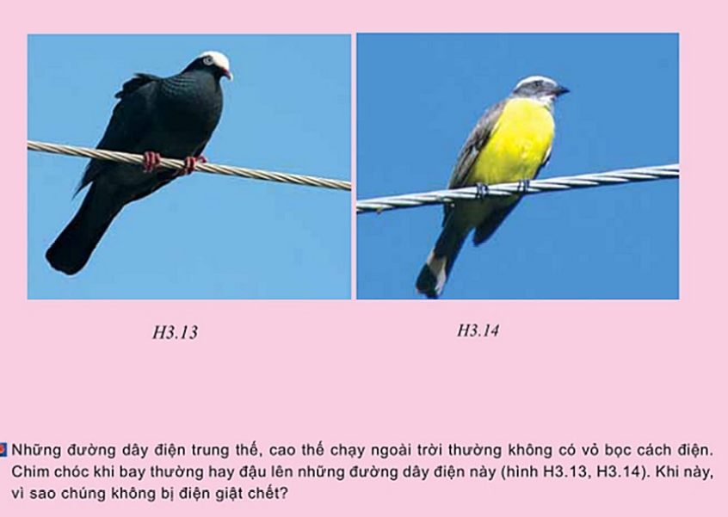


Slide 3
Chủ đề 3: ĐOẠN MẠCH
I. Đoạn mạch gồm các điện trở mắc nối tiếp:
* Nhớ lại kiến thức lớp 7: Đoạn mạch gồm 2 đèn mắc nối tiếp
I = I₁ = I₂ (1)
+
-
U = U₁ + U₂ (2)

Slide 4
Chủ đề 3: ĐOẠN MẠCH
Đoạn mạch gồm các điện trở mắc nối tiếp:
Đoạn mạch gồm các điện trở mắc song song:

Slide 5
Chủ đề 3: ĐOẠN MẠCH
I. Đoạn mạch gồm các điện trở mắc nối tiếp:
1. Cường độ dòng điện và hiệu điện thế trong đoạn mạch nối tiếp:
R₁
R₂
A
K
- Cường độ dòng điện chạy qua đoạn mạch bằng cường độ dòng điện chạy qua từng điện trở:
I = I₁ = I₂ (1)
- Hiệu điện thế giữa hai đầu đoạn mạch bằng tổng các hiệu điện thế trên mỗi điện trở:
U = U₁ + U₂ (2)

Slide 6

Chủ đề 3: ĐOẠN MẠCH
I. Đoạn mạch gồm các điện trở mắc nối tiếp:
1. Cường độ dòng điện và hiệu điện thế trong đoạn mạch nối tiếp:
2. Điện trở tương đương của đoạn mạch nối tiếp:
R₁
R₂
R₁
R₂
R_{td}
A
A
K
+
-
K
-
+
A
B
A
B
Điện trở tương đương của hai điện trở mắc nối tiếp:
R_{td} = R₁ + R₂

Slide 7

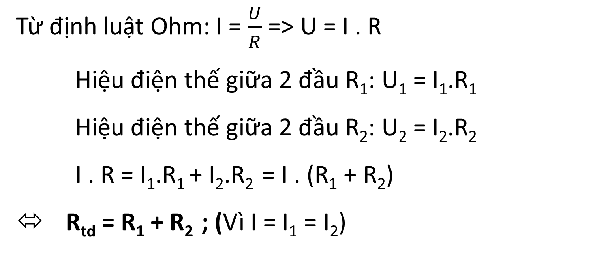
2. Điện trở tương đương của đoạn mạch nối tiếp:
Chứng minh: R_{td} = R₁ + R₂
Vì R₁ mắc nối tiếp R₂, ta có : U = U₁ + U₂.
Từ định luật Ohm: I = $\frac{U}{R}$ => U = I . R
Hiệu điện thế giữa 2 đầu R₁: U₁ = I₁.R₁
Hiệu điện thế giữa 2 đầu R₂: U₂ = I₂.R₂
I . R = I₁.R₁ + I₂.R₂ = I . (R₁ + R₂)
R_{td} = R₁ + R₂ ; (Vì I = I₁ = I₂)

Slide 8
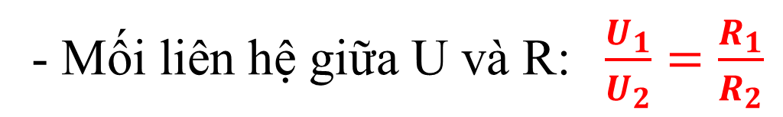
I. Đoạn mạch gồm các điện trở mắc nối tiếp:
2. Điện trở tương đương của đoạn mạch nối tiếp:
Điện trở tương đương của hai điện trở mắc nối tiếp:
R_{td} = R₁ + R₂
Nếu đoạn mạch gồm n điện trở mắc nối tiếp:
R_{tđ} = R₁ + R₂ +…+ R_{n}
Nếu đoạn mạch gồm n điện trở giống hệt nhau mắc nối tiếp:
R_{tđ} = n . R, với n: số điện trở
- Mối liên hệ giữa U và R: $\frac{U_{1}}{U_{2}}=\frac{R_{1}}{R_{2}}$

Slide 9
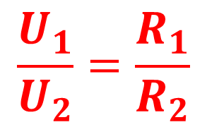
$$\frac{U_{1}}{U_{2}}=\frac{R_{1}}{R_{2}}$$
Chứng minh
U₁
Cường độ dòng điện qua R₁: I₁ =
Cường độ dòng điện qua R₂: I₂ =
Do hai điện trở mắc nối tiếp I_{AB} = I₁ = I₂
Suy ra:
I. Cường độ dòng điện và hiệu điện thế trong đoạn mạch nối tiếp
R₁
U₂
R₂
U₁
U₂
U₁
R₁
=
hay
=
R₁
R₂
U₂
R₂

Slide 10
?
A B
_
Cầu chì
+
Đ₁
Đ₂
K
☞ Khi công tắc K mở, hai đèn có hoạt động không? Vì sao?
☞ Khi công tắc K đóng, cầu chì bị đứt, hai đèn có hoạt động không? Vì sao?
☞ Khi công tắc K đóng, dây tóc đèn Đ₁ bị đứt đèn Đ₂ có hoạt động không? Vì sao?

Slide 11
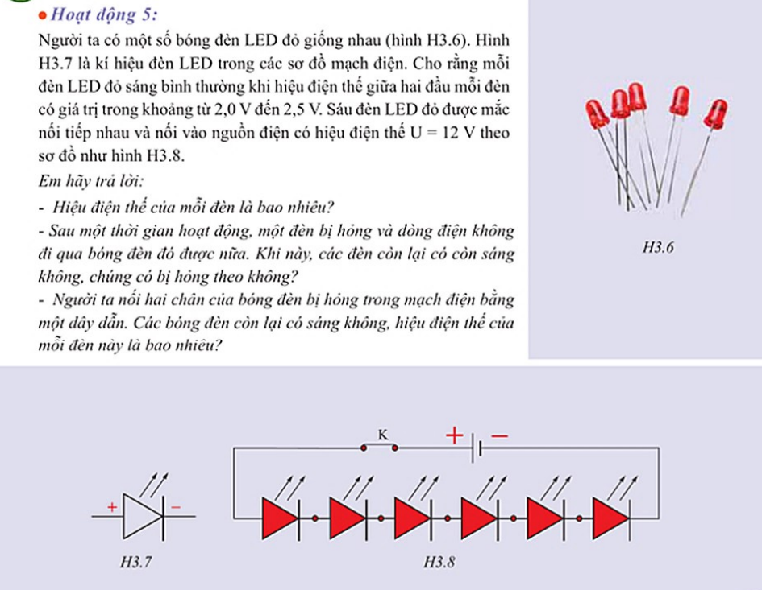

Slide 12

Chủ đề 3: ĐOẠN MẠCH
Đối với đoạn mạch song song, điện trở tương đương của đoạn mạch có bằng tổng các điện trở thành phần không?

Slide 13
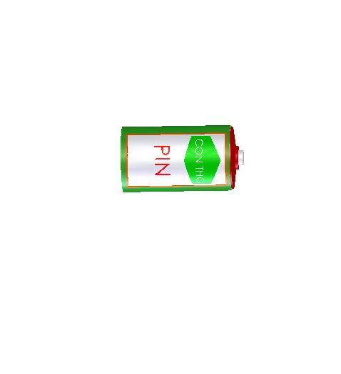
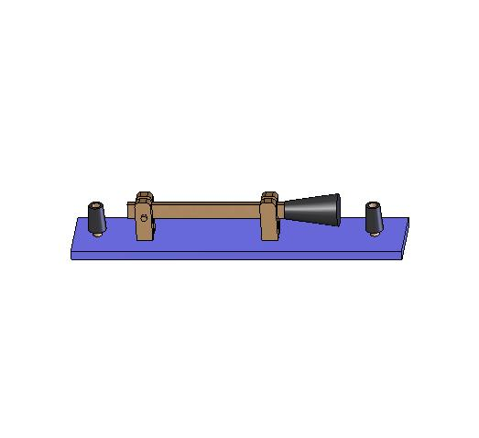
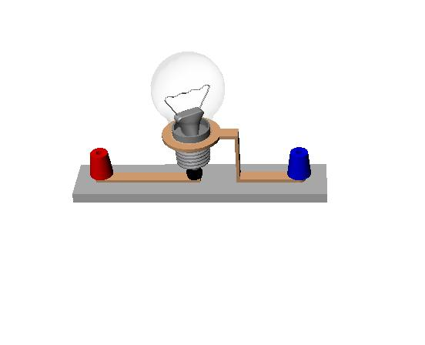
Chủ đề 3: ĐOẠN MẠCH
II. Đoạn mạch gồm các điện trở mắc song song:
1. Cường độ dòng điện và hiệu điện thế trong đoạn mạch song song:
* Nhớ lại kiến thức lớp 7 ( đoạn mạch gồm hai bóng đèn mắc song song)
I = I₁ + I₂ (1)
I₁
I
U = U₁ = U₂ (2)
I₂

Slide 14
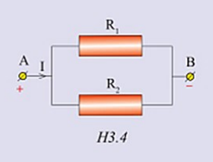
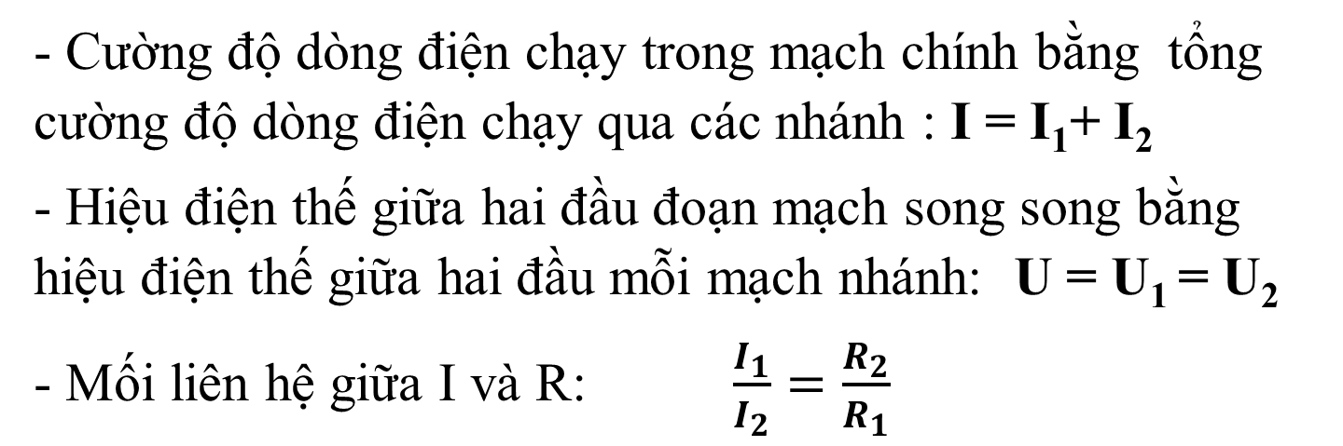
Chủ đề 3: ĐOẠN MẠCH
II. Đoạn mạch gồm các điện trở mắc song song:
1. Cường độ dòng điện và hiệu điện thế trong đoạn mạch song song:
- Cường độ dòng điện chạy trong mạch chính bằng tổng cường độ dòng điện chạy qua các nhánh : I = I₁+ I₂
- Hiệu điện thế giữa hai đầu đoạn mạch song song bằng hiệu điện thế giữa hai đầu mỗi mạch nhánh: U = U₁ = U₂
- Mối liên hệ giữa I và R: $\frac{I_{1}}{I_{2}}=\frac{R_{2}}{R_{1}}$

Slide 15


I₁
R₂
Chứng minh:
=
I₂
R₁
- Từ định luật Ôm, ta có:
U₁= I₁.R₁
U₂= I₂.R₂
R₁
R₂
Vì song song , ta có U₁ = U₂ nên suy ra:

Slide 16
II. Đoạn mạch gồm các điện trở mắc song song:
2. Điện trở tương đương của đoạn mạch song song:
1
1
1
=
+
R_{tđ}
R
R
1
2

Chứng minh:
Ta có: U = U₁ = U₂
U
U
U
I
=
,
I
=
,
I
=
1
R
2
R
R_{tđ}
1
2
U
U
U
1
1
1
Vì I = I₁ + I₂
Do đó :
=
+
=
+
Hay:
R_{tđ}
R
R
R_{tđ}
R
R
1
2
1
2
Đối với đoạn mạch gồm 2 điện trở mắc song song thì nghịch đảo của điện trở tương đương bằng tổng các nghịch đảo của từng điện trở thành phần.

Slide 17
2. Điện trở tương đương của đoạn mạch song song:
- Nếu mạch chỉ có 2 điện trở R₁ và R₂ mắc song song thì:
- Nếu đoạn mạch gồm n điện trở mắc song song:
- Nếu mạch có n điện trở như nhau là R mắc song song thì:

Slide 18
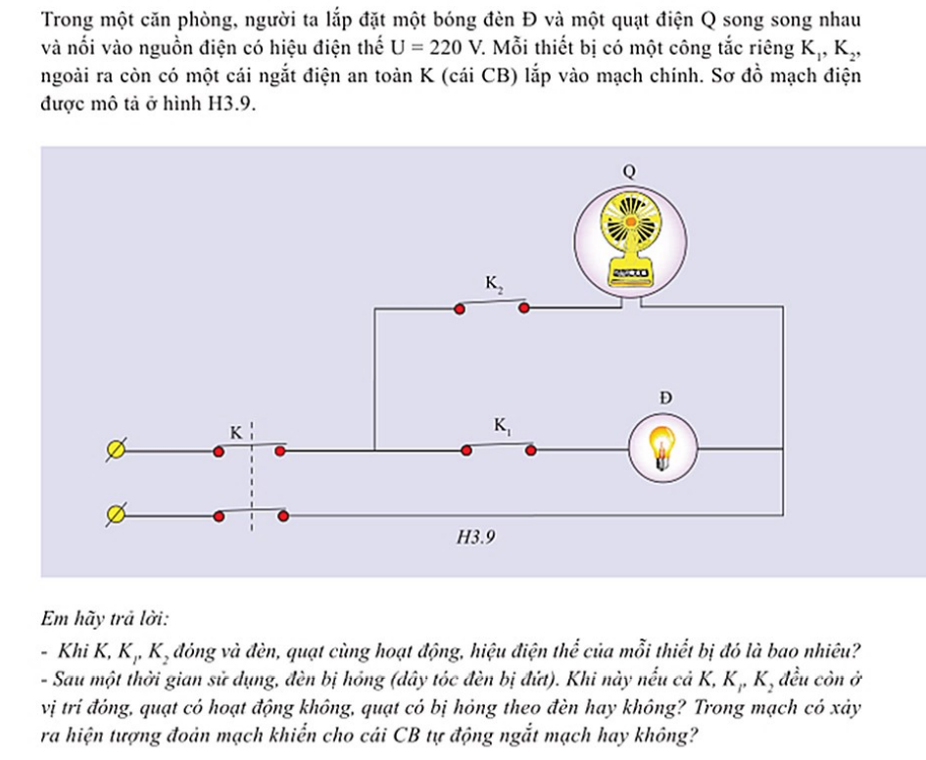

Slide 19
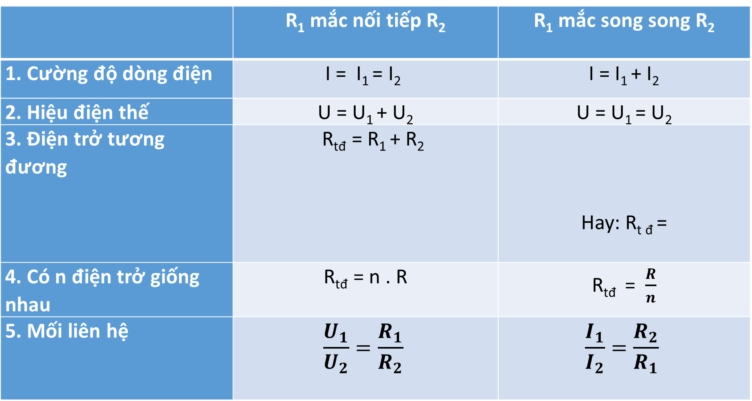
TÓM TẮT CÔNG THỨC
 | R₁ mắc nối tiếp R₂ | R₁ mắc song song R₂
1. Cường độ dòng điện | I = I₁ = I₂ | I = I₁ + I₂
2. Hiệu điện thế | U = U₁ + U₂ | U = U₁ = U₂
3. Điện trở tương đương | R_{tđ} = R₁ + R₂ | Hay: R_{t đ} =
4. Có n điện trở giống nhau | R_{tđ} = n . R | R_{tđ} = $\frac{R}{n}$
5. Mối liên hệ | $$\frac{U_{1}}{U_{2}}=\frac{R_{1}}{R_{2}}$$ | $$\frac{I_{1}}{I_{2}}=\frac{R_{2}}{R_{1}}$$

Slide 20
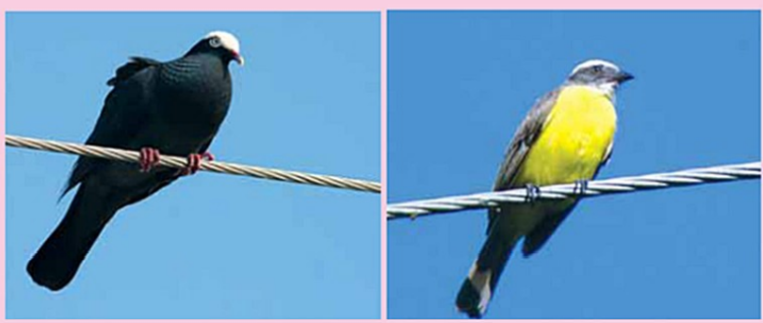
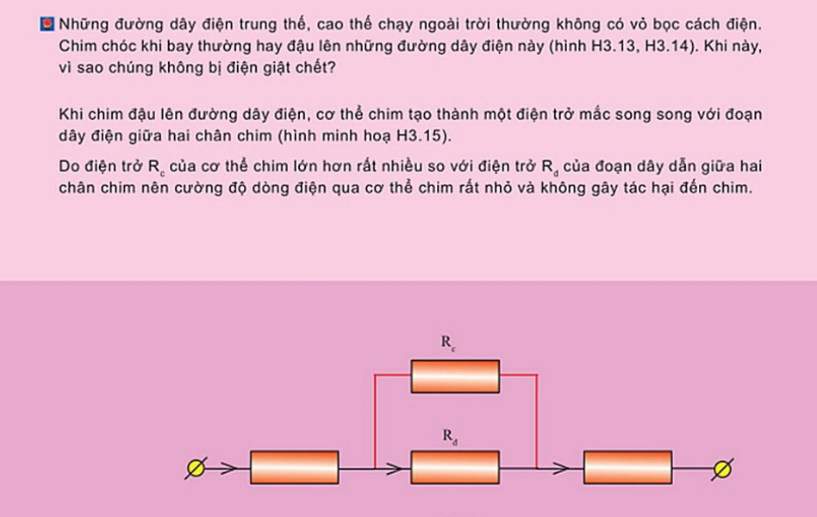

Slide 21
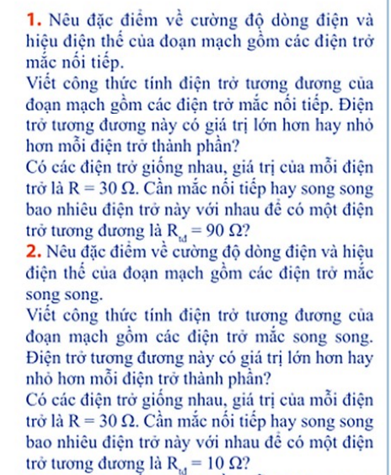
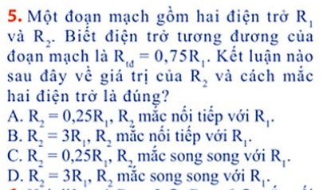
VẬN DỤNG

Slide 22
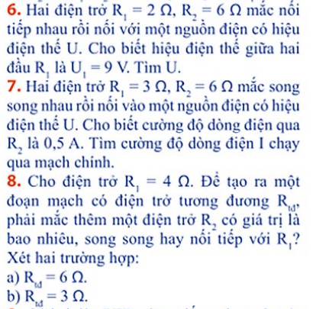
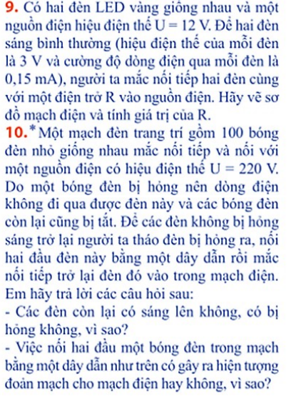

Slide 23
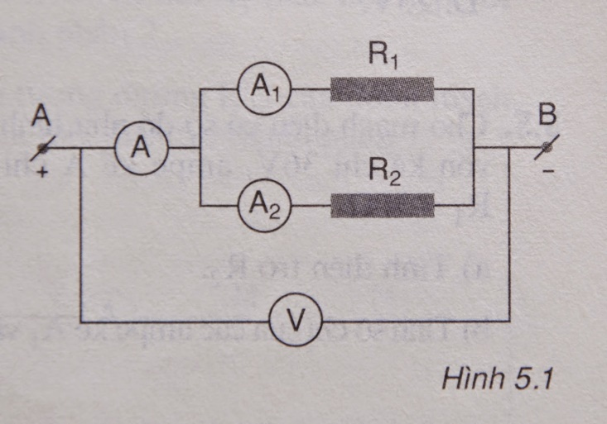
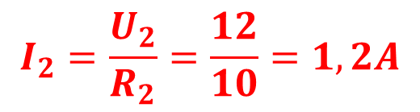
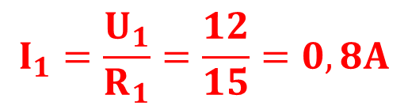
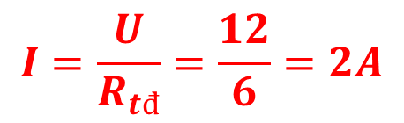
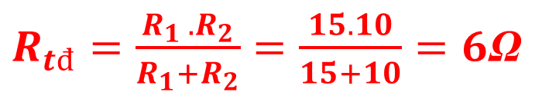
? Cho mạch điện có sơ đồ như hình 5.1, trong đó R₁= 15 Ω, R₂=10 Ω, vôn kế chỉ 12V.
a. Tính điện trở tương đương của đoạn mạch.
b. Tính số chỉ của các ampe kế.
Tóm tắt :
R₁=15Ω;
R₂=10Ω
U=12V
a)R_{tđ}=? Ω
b)I,I₁,I₂=?A
a. Điện trở tương đương của đoạn mạch.
$R_{tđ}=\frac{R_{1 }.R_{2}}{R_{1}+R_{2}}=\frac{15.10}{15+10}=6$Ω
b. Số chỉ của các ampe kế.
Vì R₁ mắc song song với R₂ nên : U=U₁=U₂=12V
$$I=\frac{U}{R_{tđ}}=\frac{12}{6}=2A$$
Số chỉ của các ampe kế A.
$$I_{1}=\frac{U_{1}}{R_{1}}=\frac{12}{15}=0,8A$$
Số chỉ của các ampe kế A₁ .
$$I_{2}=\frac{U_{2}}{R_{2}}=\frac{12}{10}=1,2A$$
Số chỉ của các ampe kế A₂ .

Slide 24
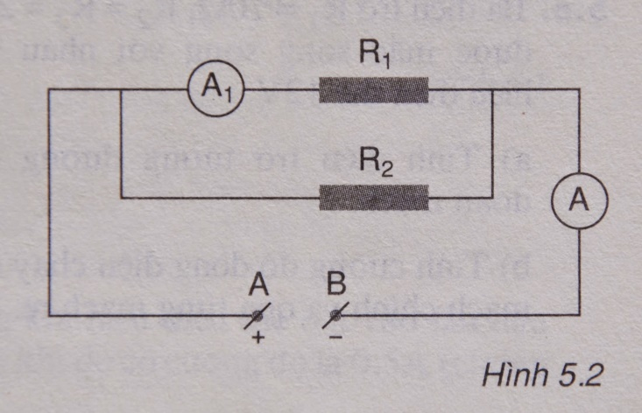
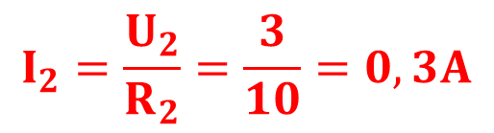
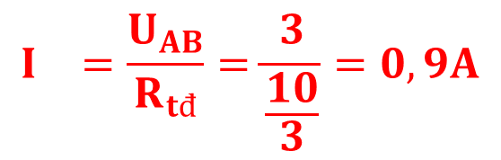
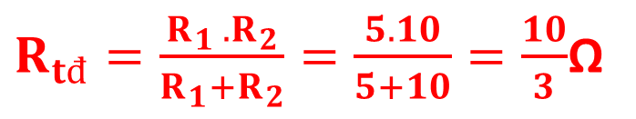
? Cho mạch điện có sơ đồ hình 5.2, trong đó R₁=5 Ω, R₂=10 Ω, ampekế A₁ chỉ 0,6 A. a. Tính hiệu điện thế giữa hai đầu AB của đoạn mạch.
b. Tính cường độ dòng điện ở mạch chính.
Tóm tắt :
R₁=5Ω;
R₂=10Ω
I₁=0,6A
a)U_{AB} =? V
b)I=?A
a. Hiệu điện thế giữa hai đầu của R₁ .
U₁=I₁.R₁= 0,6.5 = 3V
Vì R₁ mắc song song với R₂ .
U_{AB}= U₁= U₂= 3 V
$R_{tđ}=\frac{R_{1 }.R_{2}}{R_{1}+R_{2}}=\frac{5.10}{5+10}=\frac{10}{3}$Ω
b.ĐTTĐ của mạch :
$$I_{}=\frac{U_{AB}}{R_{tđ}}=\frac{3}{\frac{10}{3}}=0,9A$$
Cường độ dòng điện ở mạch chính.
$$I_{2}=\frac{U_{2}}{R_{2}}=\frac{3}{10}=0,3A$$
Cường độ dòng điện qua R₂.
Cường độ dòng điện ở mạch chính: I=I₁+I₂= 0,6+0,3 = 0,9A

Slide 25
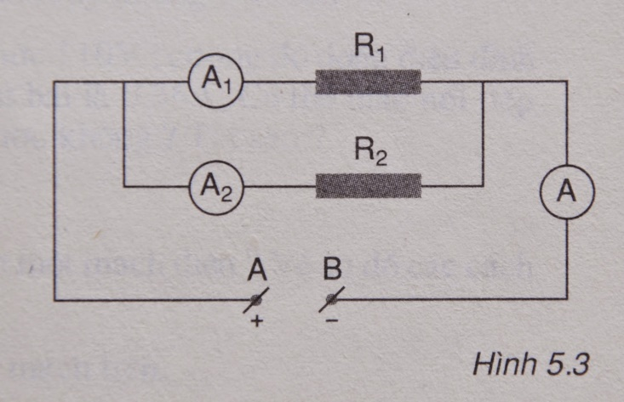
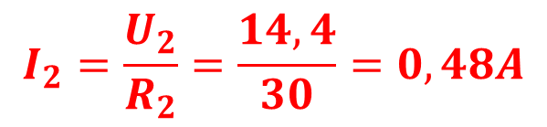
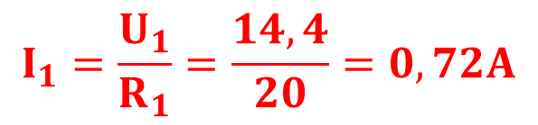
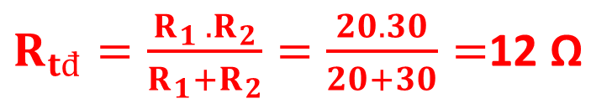
? Cho mạch điện có sơ đồ hình 5.3, trong đó R₁=20Ω, R₂=30Ω, ampe kế chỉ 1,2A. Tính số chỉ của các ampe kế A₁ và A₂.
ĐTTĐ của mạch :
Tóm tắt :
R₁= 20 Ω;
R₂= 30 Ω
I=1,2 A
I₁, I₂ =?A
$R_{tđ}=\frac{R_{1 }.R_{2}}{R_{1}+R_{2}}=\frac{20.30}{20+30}=$12 Ω
Hiệu điện thế giữa hai đầu đoạn mạch .
U_{AB}= I.R_{tđ}= 1,2.12=14,4V
Vì R₁ mắc song song với R₂ .
U_{AB}= U₁= U₂= 14,4V
$$I_{1}=\frac{U_{1}}{R_{1}}=\frac{14,4}{20}=0,72A$$
Số chỉ của các ampe kế A₁ .
$$I_{2}=\frac{U_{2}}{R_{2}}=\frac{14,4}{30}=0,48A$$
Số chỉ của các ampe kế A₂ .

Slide 26
DẶN DÒ
Ghi bài, học bài ghi
Làm bài tập 7, 8, 9 trang 25 Sách tài liệu dạy học Vật Lý 9

